Slide 1
המכון הישראלי לדמוקרטיה
הפורום הציבורי לתיקון שיטת השלטון
כינוס III
הרצליה,
18 במרץ 2010

Slide 2
המכון הישראלי לדמוקרטיה
מטרות
חיזוקה וביסוסה של הדמוקרטיה הפרלמנטרית:
חיזוק המשילות
חיזוק המפלגות הגדולות
חיזוק הקשר בין הבוחר לנבחר (היענותיות)
עידוד השתתפות פוליטית
ייעול עבודת הכנסת

Slide 3
המכון הישראלי לדמוקרטיה
המלצות
העלאה מתונה של אחוז החסימה
הכנסת מרכיב אישי לשיטת הבחירות
התפקדות אישית ושקופה למפלגות ללא מתווכים
אימוץ שיטה תלת שלבית לבחירת מועמדים לכנסת
בחירת מנהיגי מפלגות תמשיך להתבצע על-ידי חברי המפלגה
הצגת מנגנוני תגמול למפלגות המקיימות דמוקרטיה פנימית
אימוץ אחד משני הדגמים של ראש הרשימה הגדולה
שימור המצב הקיים לגבי דרכי פיזור הכנסת
הרחבת מנגנון האי-אמון הקונסטרוקטיבי מחלקי למלא

Slide 4
המכון הישראלי לדמוקרטיה
ענף שיטת הבחירות
ד"ר חן פרידברג, ניר אטמור ואנה קנפלמן
הצבעה רשימתית ו/או אישית ?

Slide 5
שלושה מודלים של שיטות בחירה רשימתיות
המכון הישראלי לדמוקרטיה
שיטה רשימתית סגורה
הצבעה לרשימות מפלגתיות (כנהוג בישראל היום).
שיטה רשימתית פתוחה-למחצה
לבוחרים יש שתי אפשרויות: הצבעה לרשימה מפלגתית או
הצבעה למועמד אחד או יותר מבין המועמדים של אותה רשימה.
שיטה רשימתית פתוחה
הבוחרים חייבים להצביע לאחד או יותר ממועמדי הרשימה
המופיעים בפתק הצבעה ואין להם אפשרות לבחור רשימה.

Slide 6
שלושה מודלים של שיטות בחירה רשימתיות: מבט השוואתי
המכון הישראלי לדמוקרטיה
מודל ראשון שיטה רשימתית-סגורה | מודל שני שיטה רשימתית פתוחה-למחצה | מודל שלישי שיטה רשימתית-פתוחה
ללא שמות עם שמות | מצומצמת מורחבת | מצומצמת מורחבת
איטליה ספרד | אוסטריה בלגיה | אסטוניה אין דוגמאות
ישראל קוסטה-ריקה | דנמרק יוון | פולין
פורטוגל | הולנד סלובקיה | פינלנד
 | סלובניה צ'כיה | צ'ילה
 | שוודיה קפריסין
 | איסלנד

Slide 7
השיטה הרשימתית הפתוחה-למחצה: מאפיינים ואבחנות
המכון הישראלי לדמוקרטיה
אין אפשרות לפצל את ההצבעה בין מועמדים של כמה מפלגות.
השיטה נהוגה במדינות שבהן ישנה חלוקה לאזורי בחירה
(ואז מספר המועמדים המופיעים על פתק הצבעה איננו גדול).
ישנן דרכים שונות לשקלל הצבעות מפלגתיות ואישיות. דרך השקלול תלויה במשקל שניתן להצבעה האישית מול ההצבעה המפלגתית.

Slide 8
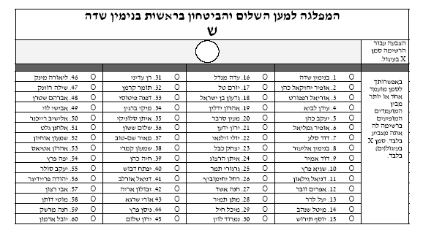
דוגמא לפתק הצבעה פתוח-למחצה בישראל
המכון הישראלי לדמוקרטיה

Slide 9
מסקנות והמלצות
המכון הישראלי לדמוקרטיה
מעבר לשיטה רשימתית פתוחה-למחצה שיתרונותיה:
חשיפה של מועמדי המפלגות בפני הבוחרים
מתן אפשרות לבוחרים להשפיע על איוש הפרלמנט
חפיפה בין ההצלחה האישית של המועמד לבין זו המפלגתית
יצירת איזון בין עוצמת המפלגות לבין השפעתם של הבוחרים
אין אפשרות לפצל את ההצבעה בין מועמדים של כמה מפלגות
חיזוק הקשרים בין הנבחרים לבוחרים והגברת היענות הנבחרים
יצירת מימד של אחריותיות חברי הפרלמנט כלפי בוחריהם

Slide 10
המלצות
המכון הישראלי לדמוקרטיה
חלופה I - אימוץ מדורג
מעבר הדרגתי מפתק הצבעה רשימתי סגור ללא שמות (כנהוג היום) לפתק הצבעה רשימתי סגור עם שמות, ובשלב שני שמועדו ייקבע בחוק, מעבר לפתק הצבעה פתוח-למחצה.
חלופה II - אימוץ מיידי
מעבר מיידי מפתק הצבעה רשימתי-סגור ללא שמות (כנהוג היום) לפתק הצבעה פתוח-למחצה ללא תקופת המעבר.

Slide 11
המכון הישראלי לדמוקרטיה
ענף מפלגות
ד"ר עופר קניג, רעות איצקוביץ'-מלכה ואסף שפירא
הליכי הצטרפות למפלגות
בחירות מקדימות: בחינה מחודשת
רגולציה מפלגתית בישראל: חוק המפלגות
מנגנונים משלימי רגולציה: קוד אתי וחקיקה מתגמלת

Slide 12
המכון הישראלי לדמוקרטיה
מה התקלקל?
מקורות הכשלים בפעילותן של מפלגות בישראל
אי שוויון בין מפלגות המנהלות דמוקרטיה פנימית לכאלה שאינן
בחירות מקדימות: שיטה, הליך ההצבעה ומימון
הליך גיוס החברים (תופעת "מיפקדי הארגזים")
דימוי ציבורי שלילי

Slide 13
הצטרפות למפלגות: המלצות
המכון הישראלי לדמוקרטיה
יש לעודד התפקדות אישית ושקופה ללא מתווכים באמצעות
אתרי האינטרנט או בהתייצבות אישית.
דמי החברות במפלגות הישראליות אינם יקרים ואין להעלותם.
יש לשקול להציע תעריפי חברות זולים יותר לצעירים.
יש לשקול להציע תעריף היכרות לשנת חברות ראשונה.
תקופת ההכשרה של חברי מפלגה חדשים תעמוד על 18-15
חודשים.

Slide 14
התפקדות אישית ושקופה ללא מתווכים
המכון הישראלי לדמוקרטיה
מתווכים
התייצבות אישית
(עם/בלי ראיון)
פעילים מקומיים
קבלני קולות
רישום מקוון/טלפון
בישראל כיום מרבית החברים מצטרפים למפלגות באמצעות מתווכים.
הדרישה להתפקד ע"י התייצבות בסניף וקיום ראיון אישי עומדת בניגוד
לרוח הזמן.
אף אחת מ-15 המפלגות שנבחנו בישראל ובחו"ל אינה מחייבת התייצבות
אישית לצורך התפקדות. כולן מאפשרות להתפקד באמצעות אתרי האינטרנט

Slide 15
בחירות מקדימות: הצעה להליך תלת-שלבי לבחירת מועמדים
המכון הישראלי לדמוקרטיה
חברי המפלגה
מוסד מפלגתי נבחר (מרכז, ועידה)
ועדת סינון
דירוג רשימת המועמדים ייעשה באמצעות בחירות על-ידי כלל חברי המפלגה (פריימריז) אשר עברו תקופת הכשרה של בין 15 עד 18 חודשים.
חברי מוסד מפלגתי נבחר מאשרים או דוחים את מועמדותם של חברי כנסת מכהנים ומוסיפים או גורעים מהרשימה הקצרה, בהצבעה ברוב קולות.
גוף מצומצם הכולל פוליטיקאים ותיקים ונציגים מהנהגת המפלגה. הוועדה מגבשת רשימה קצרה, אשר מספר המועמדים בה כפול לפחות ממספר מושבי המפלגה בכנסת היוצאת.
בחירת מנהיג: יש לדבוק בשיטה הקיימת, בחירת על-ידי חברי המפלגה

Slide 16
חוק המפלגות ורגולציה מפלגתית - המצב הקיים: "צדיק ורע לו, רשע וטוב לו"
המכון הישראלי לדמוקרטיה
בישראל קיימת רגולציה מפלגתית מדוקדקת ונרחבת, מן המוסדרות,
המשופעות והעמוסות ביותר בעולם הדמוקרטי.
כ-75% מנפחו של חוק המפלגות נוגע רק למפלגות המקיימות דמוקרטיה
פנימית.
מפלגות שאינן מקיימות אורח חיים דמוקרטי פטורות מעול ההסדרה
הכבד הזה, לא נתונות לביקורת הדקדקנית של מבקר המדינה ולא ניזוקות
תדמיתית עקב הקלקולים השונים הנלווים לעתים לבחירות המקדימות.

Slide 17
רגולציה מפלגתית: המלצות
המכון הישראלי לדמוקרטיה
אין להגביר או להרחיב את הרגולציה המפלגתית בישראל.
במקום רגולציה נוספת יש לשקול אימוץ אחד משני מנגנונים משלימים:
אימוץ מנגנוני חקיקה מתגמלת: המדינה תנהל ותממן את הבחירות
המקדימות של מפלגות שיקיימו דמוקרטיה פנימית.
אימוץ קוד אתי וולונטרי: הקוד ייכתב על ידי ועדת הבחירות
המרכזית או על ידי המפלגות עצמן ויעסוק ברמה הפנים-מפלגתית,
כלומר בסוגיות כגון בחירת מועמדים וחברוּת מפלגתית.

Slide 18
המכון הישראלי לדמוקרטיה
ענף ממשלות
שלומית ברנע, שוריק דריישפיץ, מתן שרקנסקי
אי-אמון
פיזור פרלמנטים
מודלים להרכבת ממשלה

Slide 19
מנגנון האי-אמון
המכון הישראלי לדמוקרטיה
הגדרה:
מנגנון המאפשר לרשות המחוקקת להדיח ממשלה מכהנת.
מטרת המנגנון:
עיגון אחריותיות הממשלה כלפי הרשות המחוקקת.
כלי פיקוח של הרשות המחוקקת על הרשות המבצעת.
השפעת המנגנון:
הרתעתית
מניעתית
סמויה
Notes:
השפעת המנגנון – מה כל דבר אומר?
הרתעתית: האיום הטמון באפשרות של אי אמון יגרום לכך שממשלות תדאגנה להבטיח את התמיכה בהן בקרב הפרלמנט, דהיינו, תנהגנה כאילו הן עומדות למבחן אמון או אי אמון לכל אורך כהונתן. אפקט הרתעתי זה של מנגנון האי-אמון הוא זה שאמור לאלץ ממשלות לאחריות כלפי הפרלמנט.
מניעתית: מנגנון האי-אמון עשוי למנוע מבעוד מועד נסיונות סרק להפיל את הממשלה, במידה והשואפים לכך ידעו כי אין בידיהם סיכוי ריאלי להשיג זאת.
סמויה: שתי ההשפעות הקודמות הן בעיקרן סמויות מן העין ומתרחשות לרוב "מתחת לפני השטח" של היחסים התוך-פרלמנטריים

Slide 20
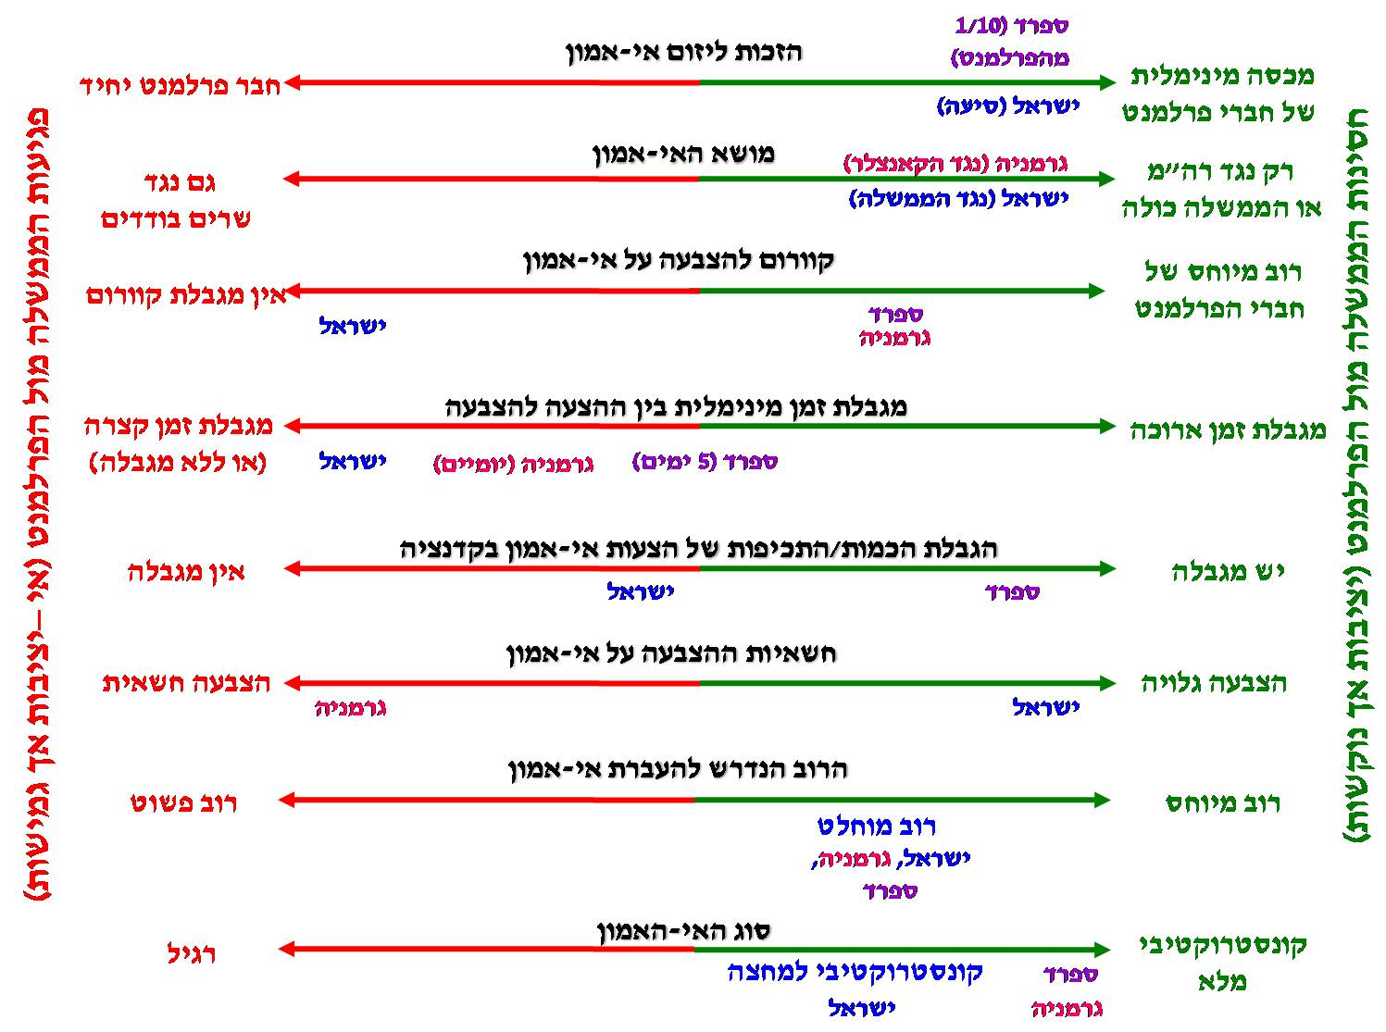
מנגנון האי אמון בישראל
המכון הישראלי לדמוקרטיה
Notes:
בהרצאה אפשר לומר ש:
מנגנוני אי-אמון מובחנים זה מזה במידה בה הם מגבילים או מרחיבים את סמכות הפרלמנט לפזר ממשלות דרך הצבעת אי-אמון.
שונות זו מצויה בהבדלים בין מנגנוני אי-אמון בשמונה מימדים, אותם ניתן לראות בתרשים.
המיקום של מנגנוני אי-אמון לאורך מימדים אלו קובע את יחסי הכוחות בין הפרלמנט לבין הממשלה, קרי: את פגיעות הממשלה מול הפרלמנט.
אפשר לראות שמנגנון האי-אמון הישראלי ממוקם בחלק מהמימדים בקצה המחזק את הממשלה, ובממדים אחרים – בקצה המחזק את הכנסת.

Slide 21
מוקדים לשיפור
המכון הישראלי לדמוקרטיה
אי-אמון קונסטרוקטיבי חלקי
במועד הצבעת האי-אמון לא נדרש להציג ולהביע תמיכה בממשלה
חלופית בכללותה, אלא רק במועמד פוטנציאלי להרכבת ממשלה
חדשה.
ריבוי הצעות סרק של אי-אמון
ריבוי של הצעות אי אמון החסרות סיכוי להתקבל ובכל זאת מועלות
לדיון ולהצבעה.
Notes:
ההשלכות השליליות של אי-אמון קונסטרוקטיבי למחצה:
1. פגיעה פוטנציאלית ברציפות השלטונית.
2. מאפשר ניצול אינטרסנטי וציני של מנגנון האי-אמון לצורך הדחת ממשלה מכהנת בקלות יחסית.
השלכות שליליות של הצעות הסרק
1. עול על הממשלה והכנסת.
2. זילות המנגנון ושחיקתו.

Slide 22
מנגנון האי אמון בישראל: המלצות
המכון הישראלי לדמוקרטיה
אימוץ אי-אמון קונסטרוקטיבי "מלא":
דרישה להבעת אמון בממשלה חלופית ולא במועמד פוטנציאלי
להרכבת ממשלה, כתנאי להדחת הממשלה המכהנת.
הרחבת ההגבלה על כמות הצעות האי-אמון המוגשות.
אין לאמץ רוב מיוחד לאישור הצבעת אי-אמון.
Notes:
לגבי הגבלת מספר הצעת האי-אמון, ניתן לעשות זאת בכמה דרכים:
לקבוע קוורום מינימלי להגשת הצעת האי-אמון, ולצרף מספר מסוים של חתימות של חברי כנסת; ו/או:
לקבוע פרק זמן מינימלי בין אי-אמון אחד למשנהו (בכל נושא שהוא); ו/או:
לקבוע פרק זמן מינימלי בין אי-אמון אחד למשנהו כאשר הצעת האי-אמון מתייחסת לאותו נושא או נימוק; ו/או
להגביל את מספר הצעות האי-אמון שכל סיעה רשאית להגיש בהתאם לגודלה של הסיעה; ו/או:
לקבוע מספר מקסימלי של הצעות אי-אמון שניתן להגיש במהלך מושב אחד של הכנסת.
לגבי "אין לאמץ רוב מיוחד":
רוב מיוחד מהווה פגיעה בעקרון שלטון הרוב
עלול להוות פתח לעריצות המיעוט
מפר את האיזון בין ייצוגיות ליעילות, בהעניקו עדיפות רבה מדי ליעילות תוך הזנחת הייצוגיות.

Slide 23
פיזור פרלמנטים
המכון הישראלי לדמוקרטיה
הגדרה:
תהליכים המאפשרים פיזור פרלמנט טרם השלמת כהונתו.
ייעוד:
הקניית גמישות למערכת הפוליטית במצב של קיפאון.
ישראל - החלופות לפיזור הכנסת כיום:
פיזור הכנסת על פי חוק.
מיצוי כל הניסיונות להרכבת ממשלה חדשה (לאחר בחירות או נפילת ממשלה)
דחיית חוק התקציב.
עפ"י בקשת ראש הממשלה ובכפוף לאישור נשיא המדינה.

Slide 24
פיזור הכנסת במבט היסטורי והשוואתי
המכון הישראלי לדמוקרטיה
עד שנות ה-90 הכנסת התאפיינה באחוזי השלמת קדנציה גבוהים מאלו של דמוקרטיות אחרות. מאז, פחת אחוז השלמת הקדנציה של הכנסת.
כיום אחוז השלמת הקדנציה של הכנסת קטן מזה של מקבילותיה בעולם הדמוקרטי.
במרבית המקרים, הכנסת פוזרה כתוצאה מזעזועים ו/או משברים קואליציוניים, ו/או התפטרות ראשי ממשלה.
Notes:
קצת נתונים מספריים אם ישאלו:
בשנות ה-60 אחוז השלמת הקדנציה היה 100% (ואף יותר)
בשנות ה-70: אחוז השלמת הקדנציה נע בסביבות 88%-92%
מאז 1996: רוב הכנסות השלימו 62%-66% מהקדנציה (רק ב-1999 היא השלימה 82.5%)

Slide 25
פיזור הכנסת בישראל: מסקנות והמלצות
המכון הישראלי לדמוקרטיה
מנגנוני הפיזור מעניקים למערכת גמישות חיונית.
הרחבת סמכות הפיזור (2001) לא השפיעה באופן מהותי על תכיפות פיזור הכנסת
בשלב זה נראה כי אין צורך בשינוי המנגנון הקיים
Notes:
הרחבת סמכות הפיזור ב-2001:
עד לעידן הבחירה הישירה לראשות הממשלה ותיקון חוק יסוד: הכנסת (2001), סמכות פיזור הכנסת היתה בידי הכנסת בלבד. כיום יש חמישה תהליכים חלופיים לפיזור הכנסת.

Slide 26
מודלים להרכבת ממשלה: השלמת התמונה
המכון הישראלי לדמוקרטיה
ההנחיה בעקבות הכינוס הקודם של הפורום לתיקון שיטת השלטון הייתה לאמץ את אחד מבין שני הדגמים של ראש הרשימה הגדולה:
רק ראש הרשימה הגדולה
ראש הרשימה הגדולה
הזכות להרכיב ממשלה מוענקת אך ורק לראש הרשימה הגדולה. במידה והוא נכשל בניסיונו, הפרלמנט מפוזר ומתקיימות בחירות כלליות
הזכות להרכיב ממשלה מוענקת לראש הרשימה הגדולה. במידה והוא נכשל בניסיונו, הזכות להרכיב את הממשלה מוענקת לראש הרשימה השנייה בגודלה
Notes:
אם חברי הפורום ישכחו את המודלים השונים (בסוגריים – הדגמה על המקרה של ציפי לבני):
מודל 1: הדגם הקיים כיום בישראל.
מודל 2: זכות ראשונים לראש הסיעה הגדולה לנסות ולהרכיב ממשלה [מלאכת הרכבת הממשלה מוטלת אוטומטית על ציפי. אם היא נכשלת => ביבי]
מודל 3: ראש הרשימה הגדולה הוא רה"מ [ציפי היא רה"מ. נקודה.]
מודל 2.5: רק ראש הרשימה הגדולה הוא מרכיב הממשלה, אין עוד נסיונות [מלאכת הרכבת הממשלה מוטלת אוטומטית על ציפי. אם היא נכשלת => בחירות!]
מודל 4: בונוסים. לרשימה שזכתה במס' הקולות הגבוה ביותר מוענקת תוספת של מושבים.

Slide 27
המכון הישראלי לדמוקרטיה
המלצות
העלאה מתונה של אחוז החסימה
הכנסת מרכיב אישי לשיטת הבחירות
התפקדות אישית ושקופה ללא מתווכים
אימוץ שיטה תלת שלבית לבחירת מועמדים לכנסת
בחירת מנהיגי מפלגות תמשיך להתבצע על-ידי חברי המפלגה
הצגת מנגנוני תגמול למפלגות המקיימות דמוקרטיה פנימית
אימוץ אחד משני הדגמים של ראש הרשימה הגדולה
שימור המצב הקיים לגבי דרכי פיזור הכנסת
הרחבת מנגנון האי-אמון הקונסטרוקטיבי מחלקי למלא

